Slide 1
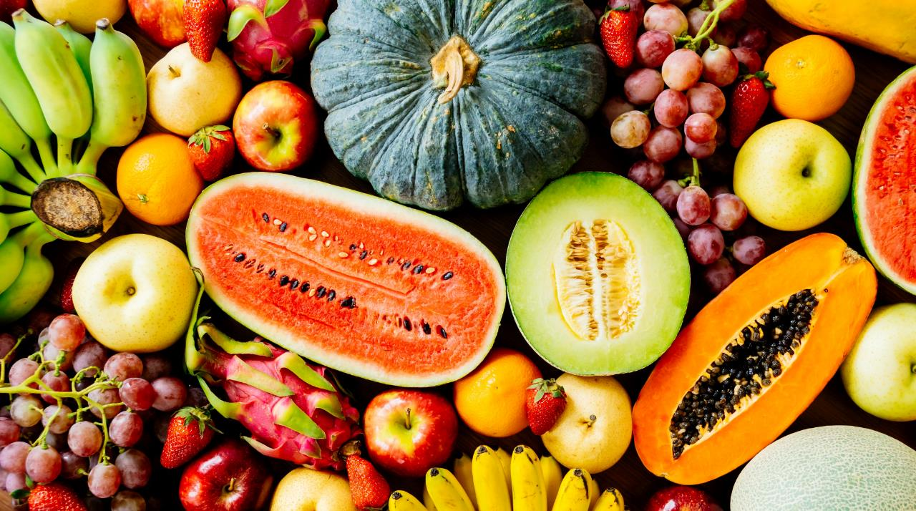
ESTUDIO 17
Alimentación saludable

Slide 2
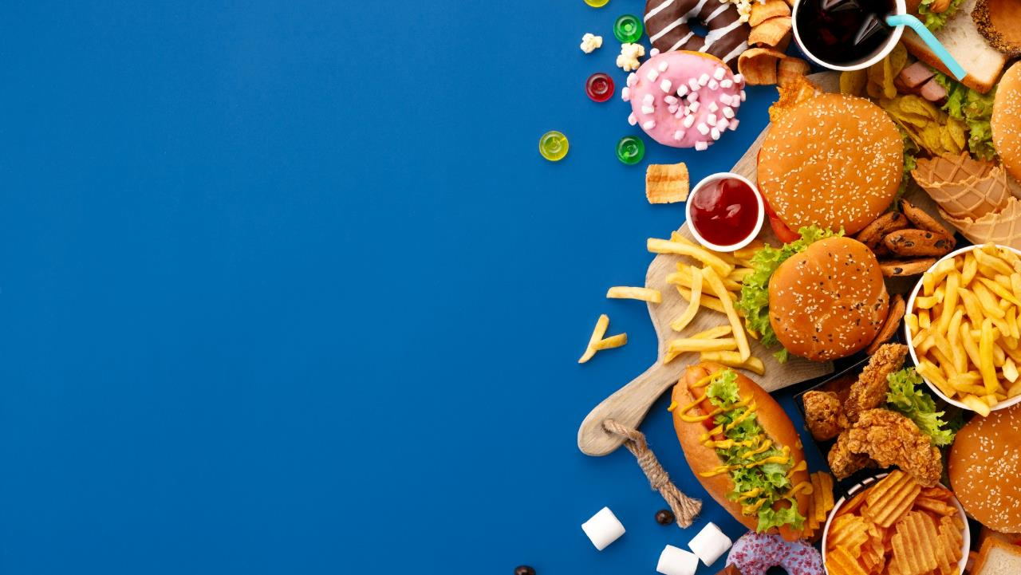
El médico e investigador CHRIS VAN TULLEKEN realizó recientemente un experimento para la BBC en el que comió alimentos ultraprocesados durante un mes.

Slide 3
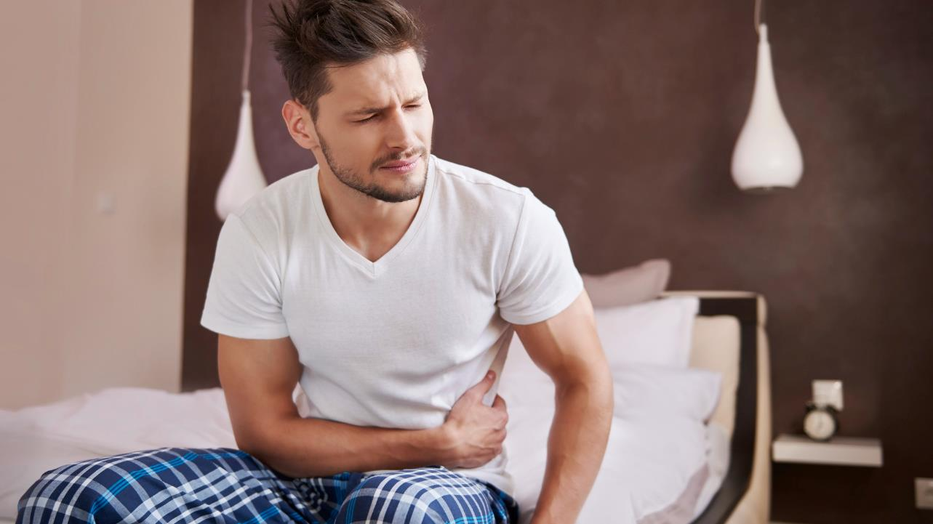
Al final del periodo de un mes, TULLEKEN informó de falta de sueño, ardor de estómago, pereza, estreñimiento, hemorroides y UN AUMENTO DE PESO DE 7 Kg.

Slide 4
¿CÓMO SE ALIMENTA USTED, como profesional de la contabilidad? ¿Y A TU FAMILIA?
¿Se preocupa Dios también de esto? ¿LA ALIMENTACIÓN?

Slide 5
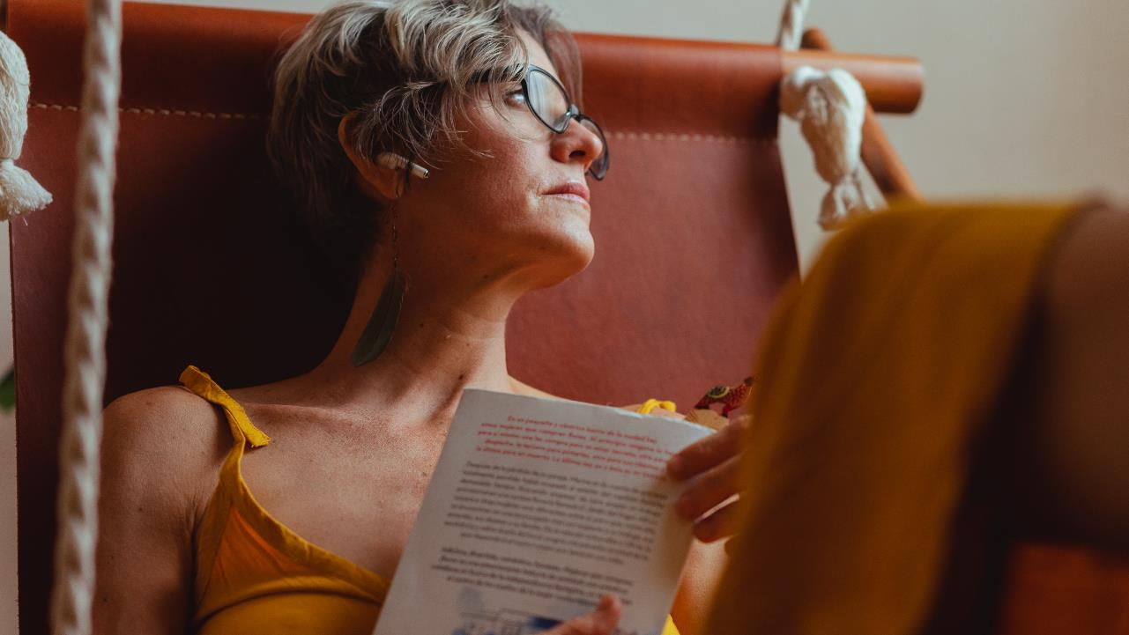
La RESPUESTA ES SÍ. Ya hemos visto que la única manera de COMUNICARSE con Dios es a través de los PENSAMIENTOS (Romanos 12:1-2) y la ciencia está demostrando cada vez más la relación entre ALIMENTACIÓN, SALUD, CUERPO Y MENTE.

Slide 6
01. ¿Le importa a Dios lo que como, bebo o cualquier otra cosa que haga? ¿Por qué habría de importarle? Rm 12:1-2; III Jo 2; I Cor 10:31

Slide 7
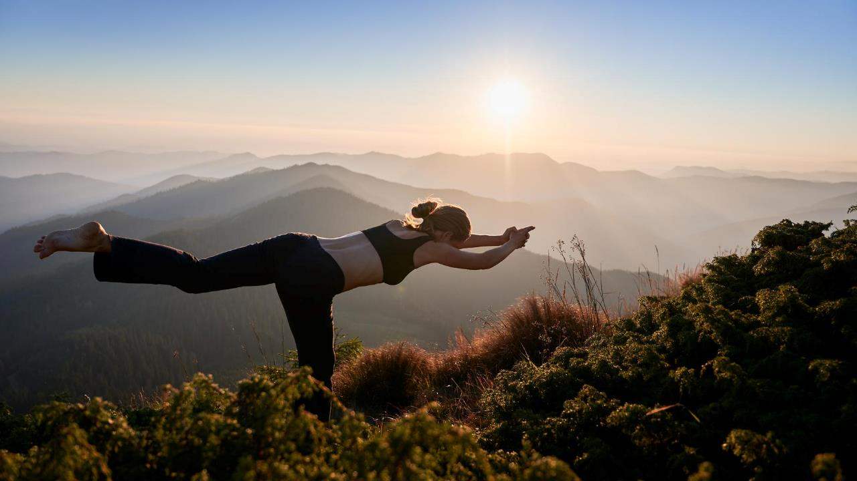
Por lo tanto, hermanos y hermanas, por la misericordia de Dios, les pido que OFREZCAN SU CUERPO COMO SACRIFICIO VIVO, santo y agradable a Dios. Este es vuestro culto racional...

Slide 8
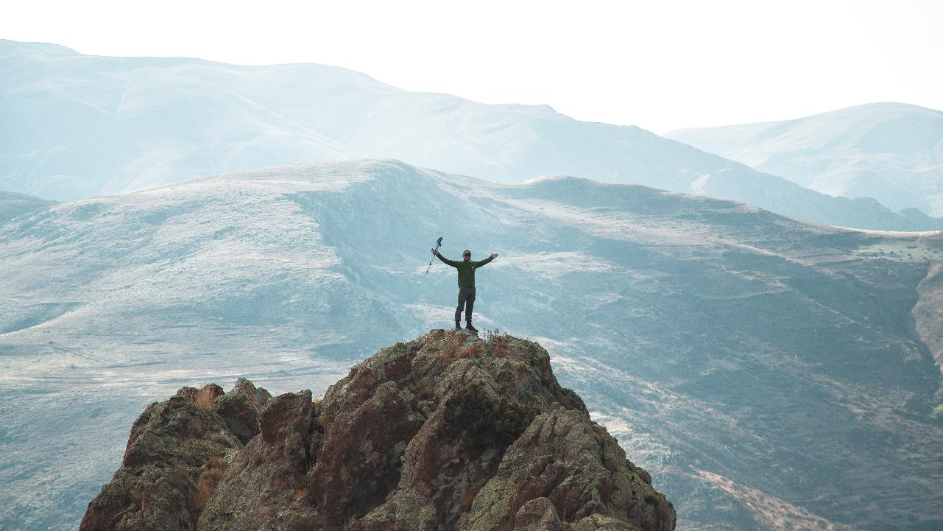
... Y no vivas según las NORMAS DE ESTE MUNDO, sino deja que Dios te transforme RENOVANDO TU MENTE, para que puedas experimentar lo que es la buena, agradable y PERFECTA VOLUNTAD DE DIOS.

Slide 9
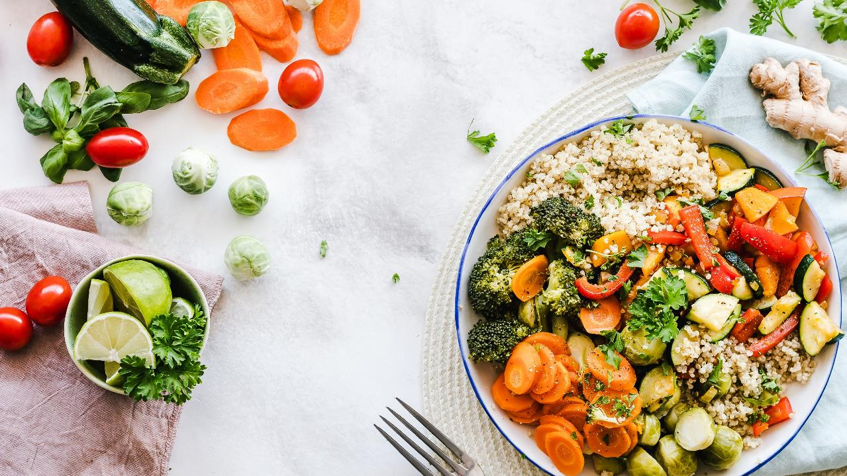
02. Qual o alimento que Deus aprova? Gn 1:29; Lv 20:25;Lv 11:2-3; Lv 11:9; Lv 3:17

Slide 10
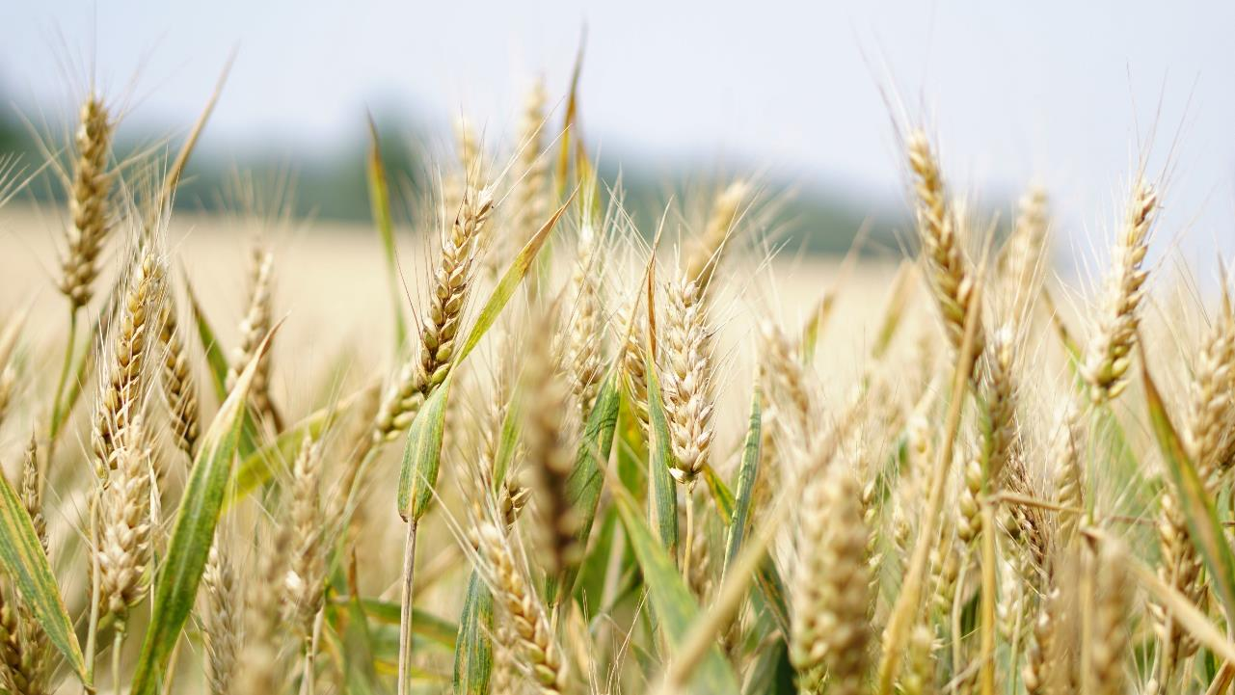
Y Dios dijo: "He aquí que os he dado TODA HIERBA QUE DA SEMILLA, que se encuentra sobre la superficie de toda la tierra, y TODO ÁRBOL EN QUE HAY FRUTO que da semilla, para que os sirva de alimento.

Slide 11
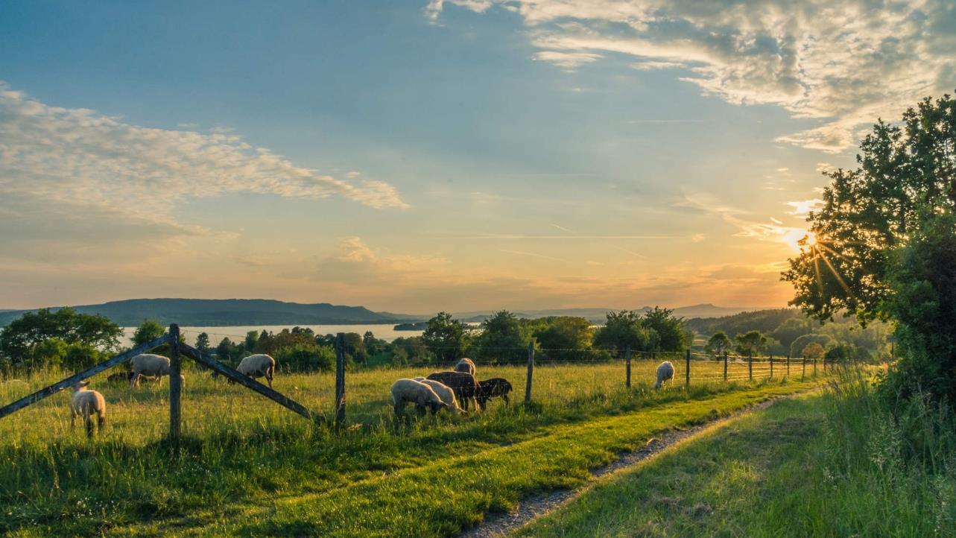
Di a los hijos de Israel: De todos los animales que hay sobre la tierra, ESTOS SON LOS QUE PUEDEN COMER: todos los que tienen uñas hendidas, cuyas pezuñas se parten en dos y que rumian, ÉSOS PUEDEN COMER.

Slide 12
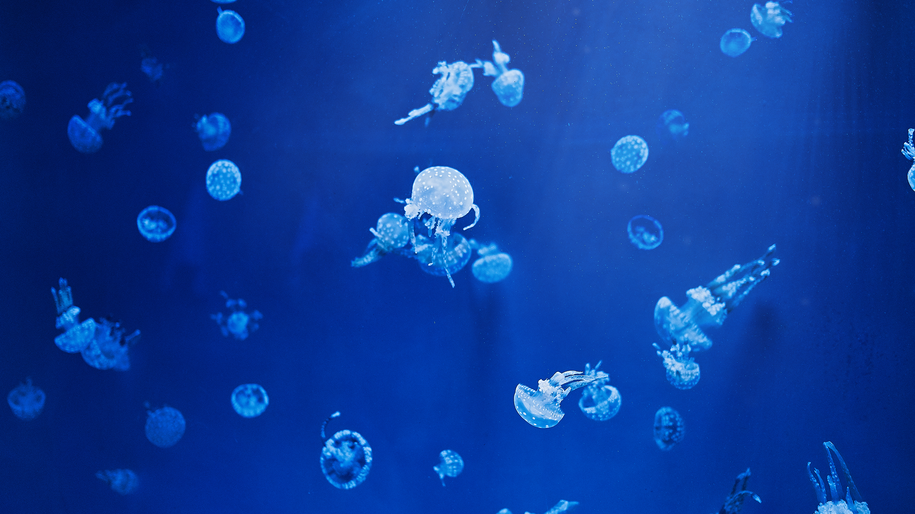
De todos los animales que hay en las aguas podéis COMER LO SIGUIENTE: todos los que tienen BARBATAS Y ESCATATAS, en los mares y en los ríos; éstos podéis comer.

Slide 13
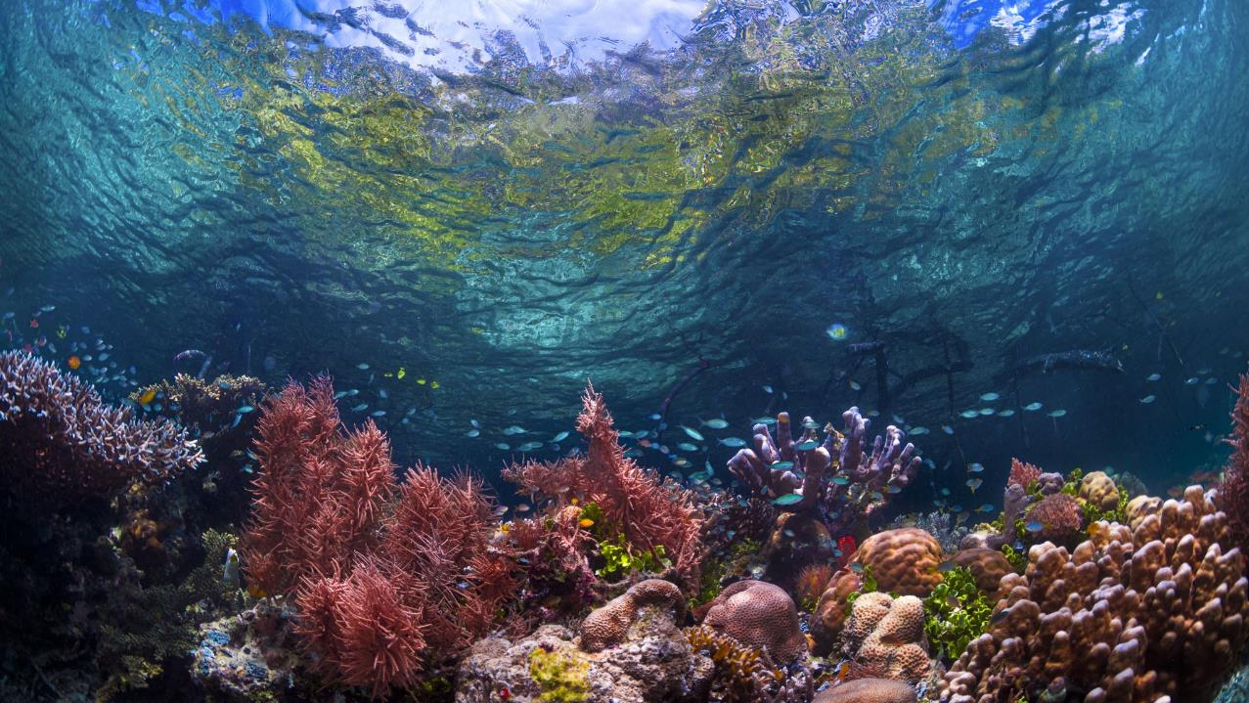
Nótese que las leyes sanitarias de Dios siguen vigentes y que hay animales que NO SON CONSIDERADOS ALIMENTO para Dios, como los cerdos, los caballos, el pescado de cuero y el marisco.

Slide 14
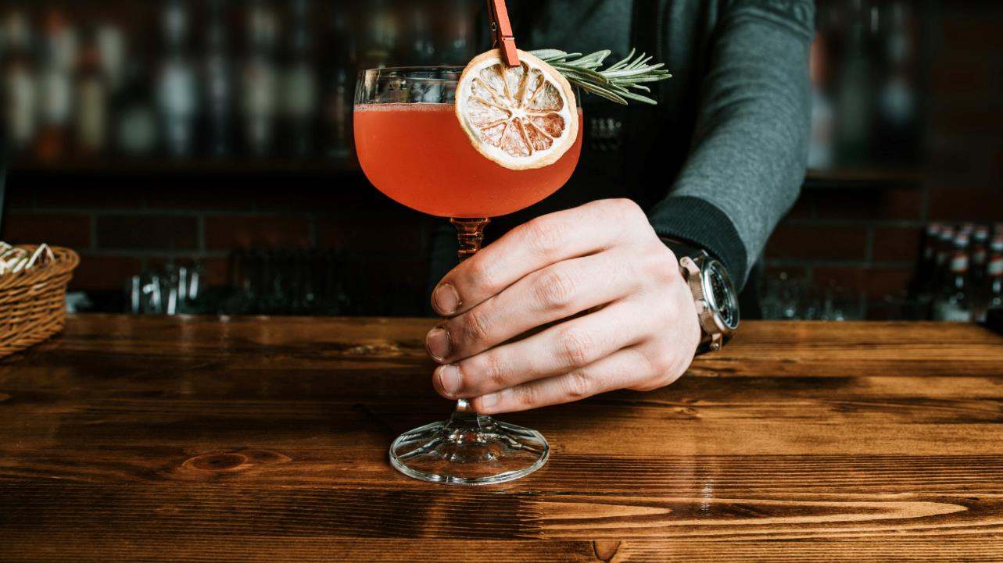
03. ¿Y la bebida? Pv 20:1; 23:29-31; Is 5:11

Slide 15
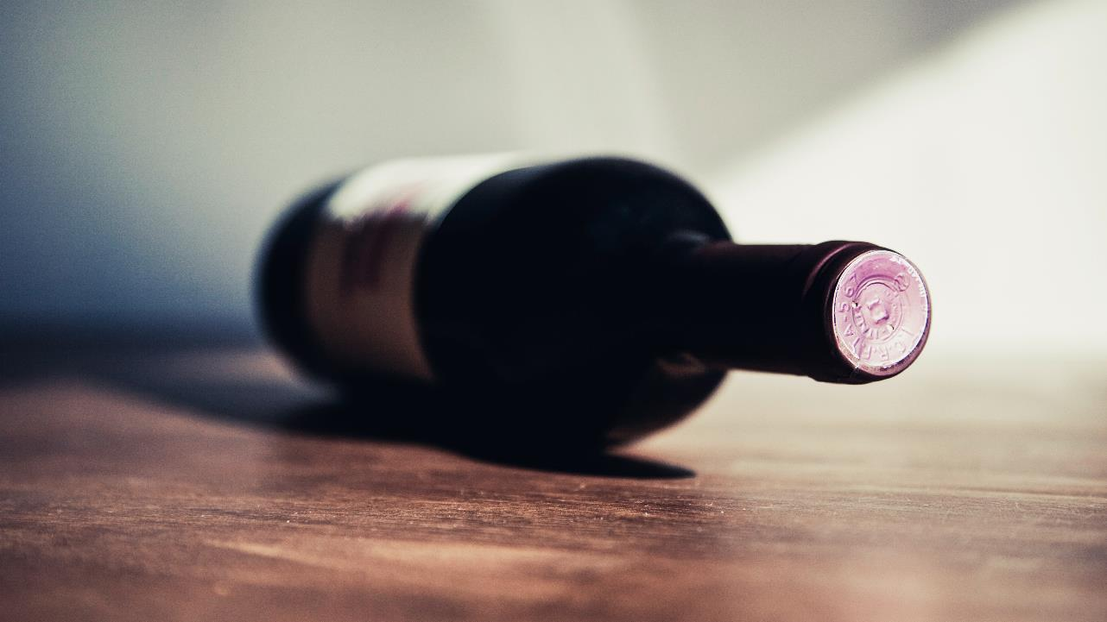
El vino es un BURLADOR y la bebida fuerte causa ALEGRÍA; quien se deja vencer por ellos NO ES SABIO.

Slide 16
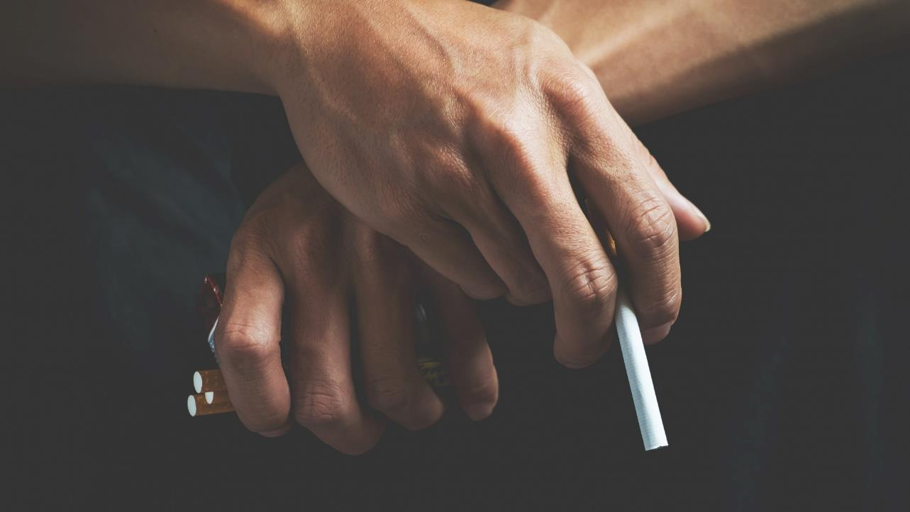
Puede que te sorprenda, ¡pero BEBER ALCOHOL no forma parte del ESTILO DE VIDA CRISTIANO! Lo mismo ocurre con los cigarrillos, las drogas y los estimulantes.

Slide 17
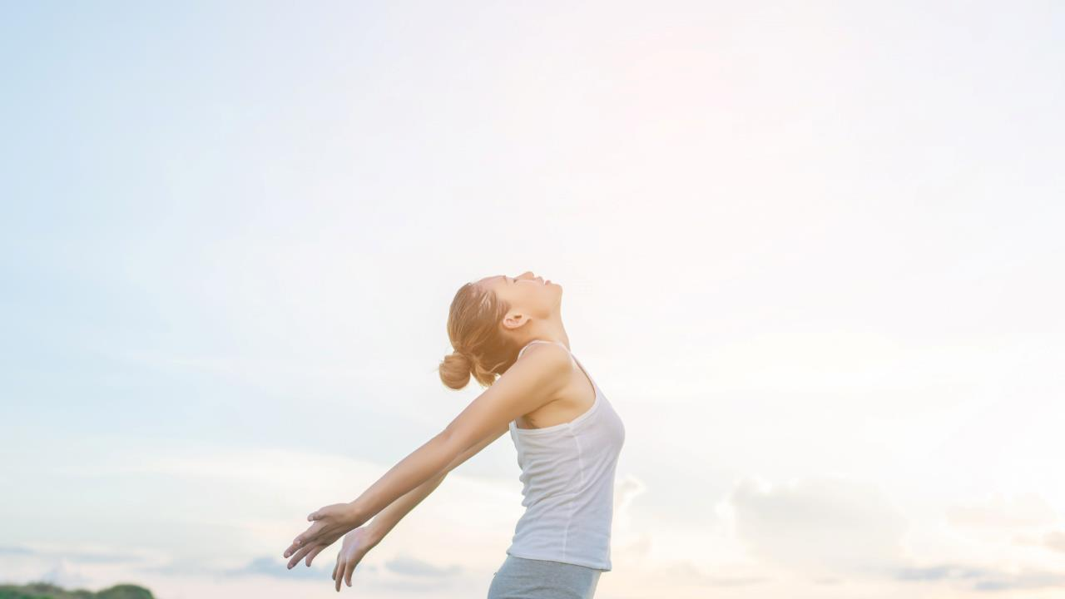
04. ¿Por qué debemos cuidar nuestra salud? ¿Cuáles son los beneficios? I Cor 6:19-20; Ex 15:26

Slide 18
Acaso no sabes que tu cuerpo pertenece al ESPÍRITU SANTO, que está en ti y que RECIBISTE DE DIOS, y que no te pertenece?

Slide 19
Porque ustedes fueron COMPRADOS POR UN PRECIO. Ahora, pues, glorificad a Dios en vuestros cuerpos.

Slide 20
¿Cómo reaccionas cuando te das cuenta del cuidado de Dios por el ser humano al establecer PRINCIPIOS PROTECTORES PARA NUESTRA SALUD?

Slide 21
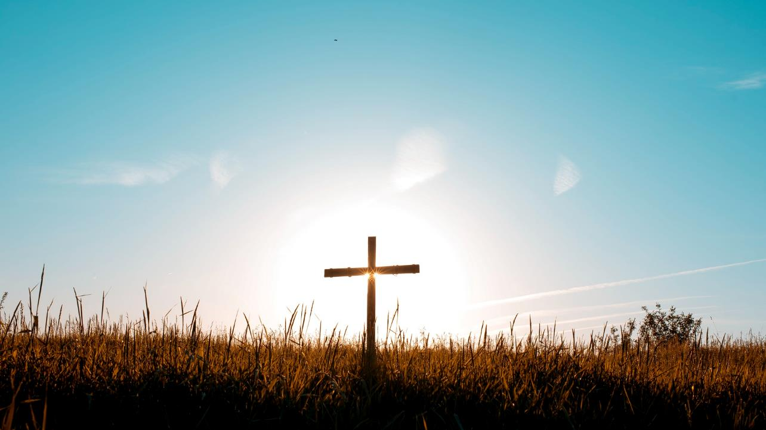
¿Te das cuenta de que puedes ser una AYUDA IMPORTANTE para que otras personas CONOZCAN estos principios?

Slide 22
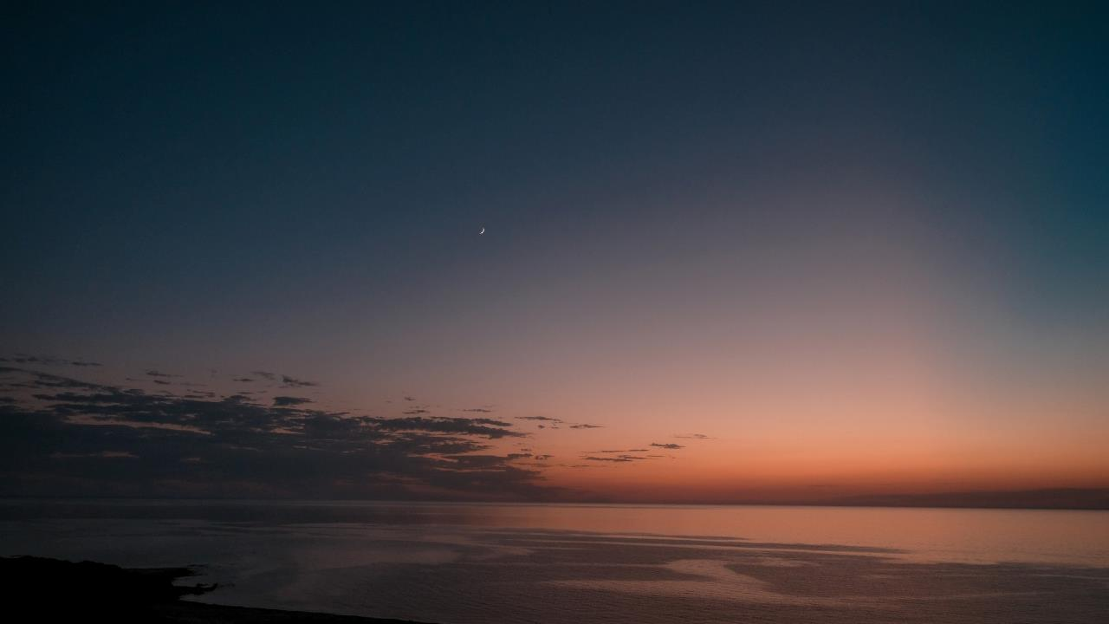
¿Quieres amar a Dios con todo TU CORAZÓN, hacer sólo su voluntad y SEGUIR TODAS SUS INSTRUCCIONES?

